Slide 1



ANGULAR
3
Componentes
César Aguilera Sepúlveda
caguilsepulveda@gmail.com
Desarrollo FrontEnd con Angular – código 634529

Slide 2

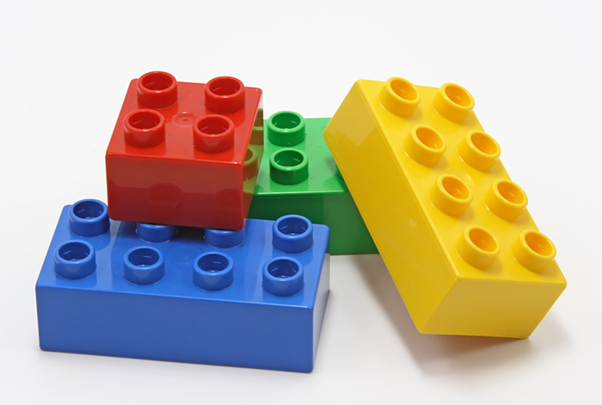
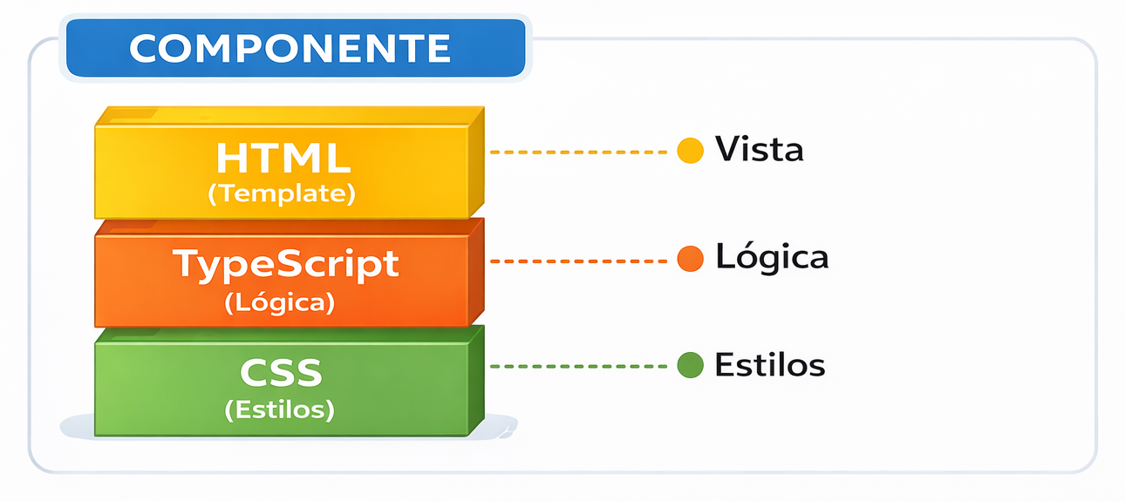
¿Qué es un Componente?
Es un bloque de construcción reutilizable y autónomo de una aplicación Angular.
Un componente controla una parte específica de la interfaz de usuario.
Es una combinación de una plantilla HTML, estilos CSS y lógica TypeScript.
Desarrollo FrontEnd con Angular – código 634529
Notes:
Un componente tiene 3 cosas: lo que se ve, lo que hace, y cómo se ve

Slide 3
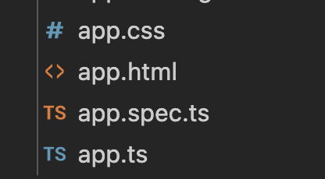
¿Qué estructura tiene un componente?
Los componentes constan de cuatro partes principales:
Plantilla HTML (*.html): Define lo que se muestra en pantalla (la vista del componente).
Estilos CSS (*.css): Define cómo se ve el componente (colores, tamaños, diseño).
Código TypeScript (*.ts): Define cómo funciona el componente (lógica, datos y comportamiento).
Pruebas unitarias (*.spec.ts): Verifican que el componente funcione correctamente (no forman parte de la app).
componente app
Desarrollo FrontEnd con Angular – código 634529

Slide 4
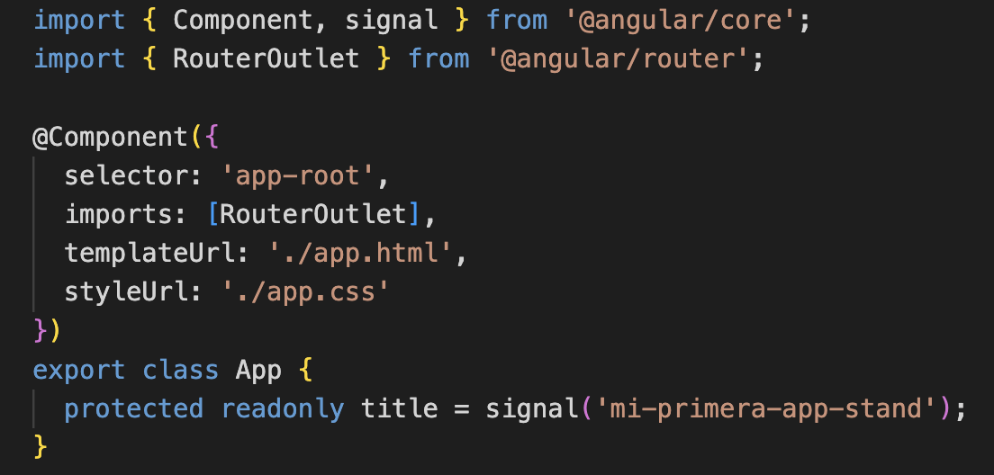
¿Cómo se conectan las partes del componente?
Angular usa una configuración fundamental para unir HTML, CSS y lógica usando el decorador @Component
El decorador @Component se ubica en la parte superior del Typescript
app.ts
Decorador @Component
Lugar donde renderizar el componente
Layout del componente
Diseño del componente
Lógica del componente
Desarrollo FrontEnd con Angular – código 634529

Slide 5
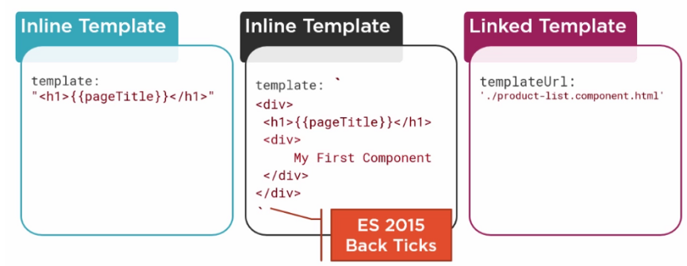
Definiendo un Template
Un template se puede definir de 3 maneras diferentes:
Plantillas en línea de una línea, usando las comillas dobles.
Plantillas en línea multilínea, usando el backtick.
Crear un archivo separado para la plantilla y referenciarlo en la propiedad templateUrl.
Desarrollo FrontEnd con Angular – código 634529

Slide 6
Uniendo componentes utilizando directivas
Es posible llamar otro componente solo haciendo referencia a su directiva.
Una directiva es una clase que extiende la funcionalidad de HTML permitiendo manipular el DOM.
app.ts
product-list.ts
@Component({
selector: 'app-root',
template: `
<div>
<h1>{{title}}</h1>
</div>
<app-product-list></app-product-list>
`,
styleUrls: ['./app.css']
})
@Component({
selector: 'app-product-list',
templateUrl: './product-list.html',
styleUrls: ['./product-list.css']
})
export class ProductList {
}
export class App {
title = 'Empresa ACME';
}
Por ejemplo, el componente App usa ProductList simplemente agregando la etiqueta (o directiva) <app-product-list>.
Desarrollo FrontEnd con Angular – código 634529
Notes:
directiva: es una clase que extiende la funcionalidad del HTML, permitiendo manipular el DOM

Slide 7
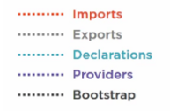
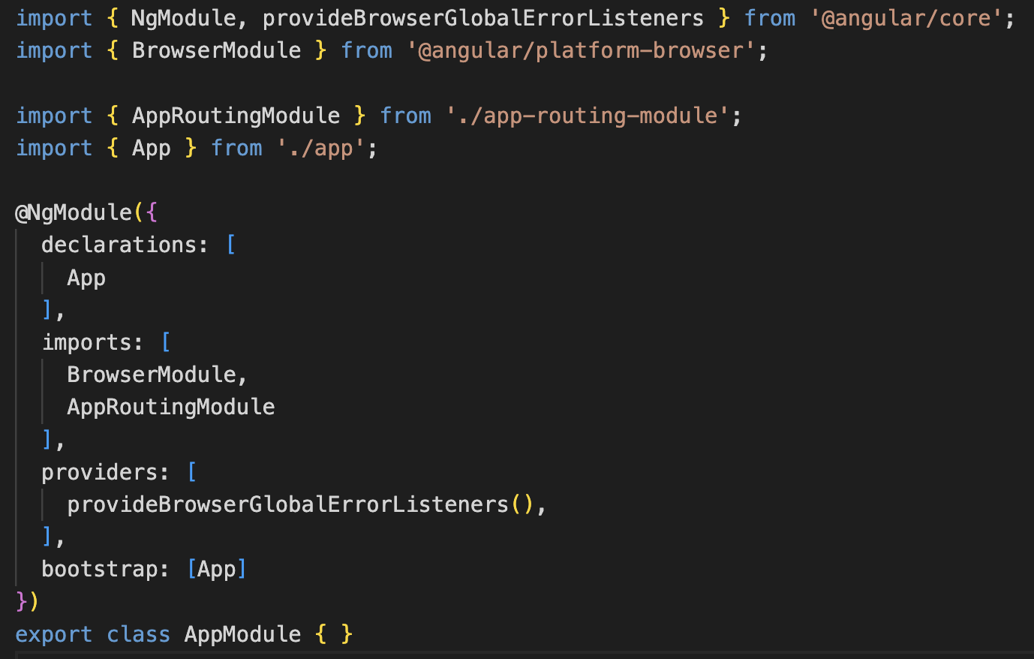
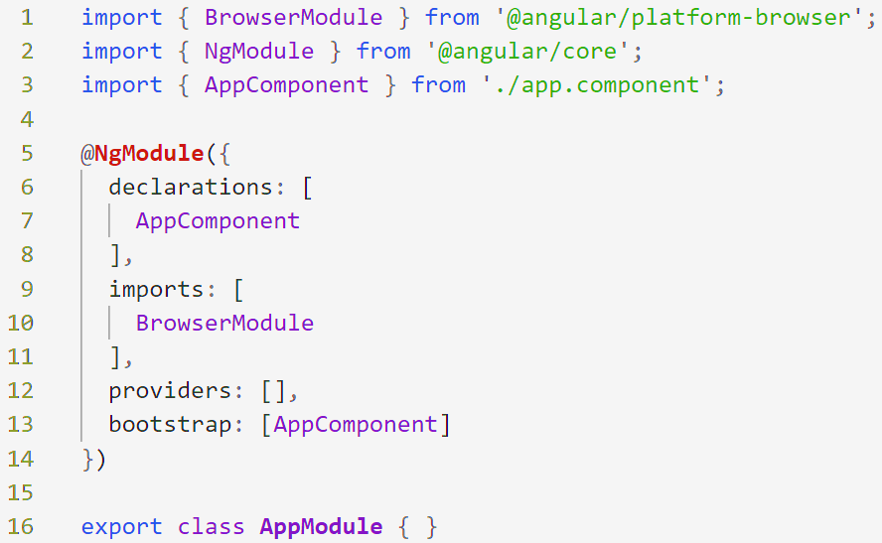

Módulo Principal de un Proyecto Tradicional
Toda aplicación angular (no standalone) debe tener al menos un módulo.
Algunos módulos son importados, p.e. BrowserModule que permite relacionar nuestro proyecto para que se renderice sobre el navegador.
app-module.ts
Vincula el código y datos del componente al módulo
Indica el tipo de plataforma para despliegue
Vincula la vista del componente al módulo
Desarrollo FrontEnd con Angular – código 634529

Slide 8
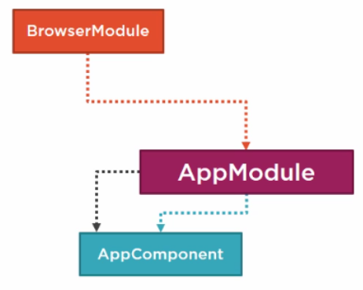
¿Cómo Ubica Angular un Componente?
Nuestro módulo declara nuestro componente inicial.
Todo componente debe pertenecer a un módulo para poder usarlo.
AppModule inicia (flecha negra) a nuestro AppComponent.
AppModule importa BrowserModule (módulo de angular)
Desarrollo FrontEnd con Angular – código 634529
Notes:
Si no hay módulo… ¿quién arranca la app?

Slide 9
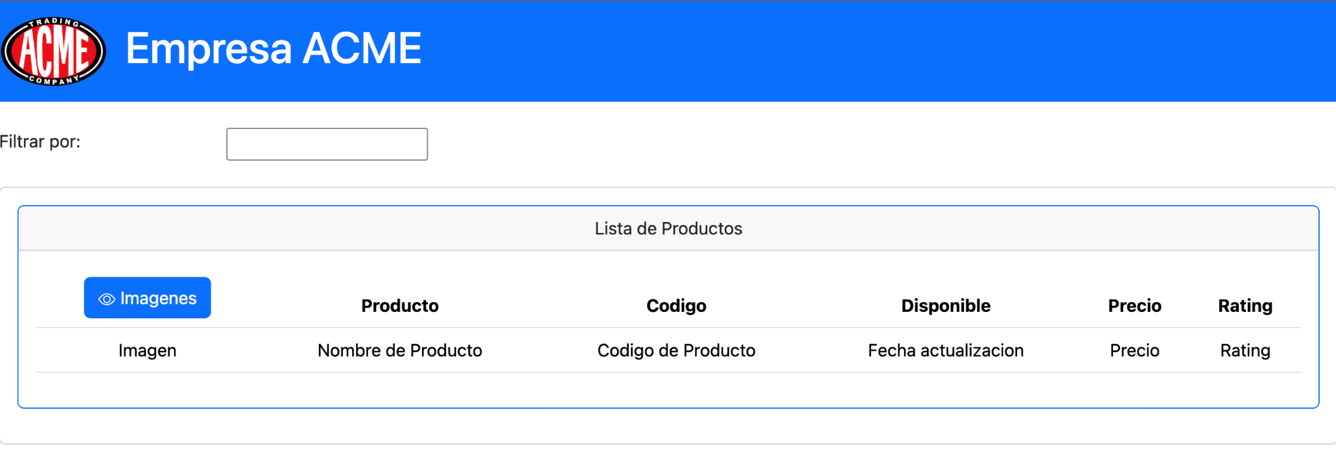

Ejercicio – Empresa ACME
Objetivo: Crear interfaz de una empresa de venta de productos en Angular Tradicional.
Esta interfaz necesita
Estilos propios de Bootstrap
Desarrollo FrontEnd con Angular – código 634529

Slide 10


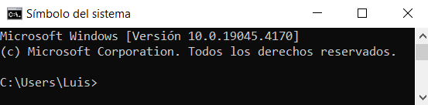
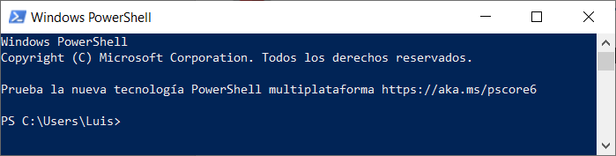
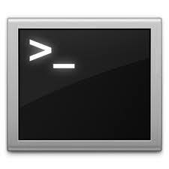

Ejercicio – Empresa ACME …
Crear una carpeta para nuestros proyectos: ejemplos-angular
Abrir una consola de Símbolo de Sistema o de PowerShell (Windows) o Terminal (linux o mac)
Ubicarse dentro de la carpeta de proyectos: ejemplos-angular
Puedes usar el comando “cd” para cambiar el directorio
Desarrollo FrontEnd con Angular – código 634529

Slide 11
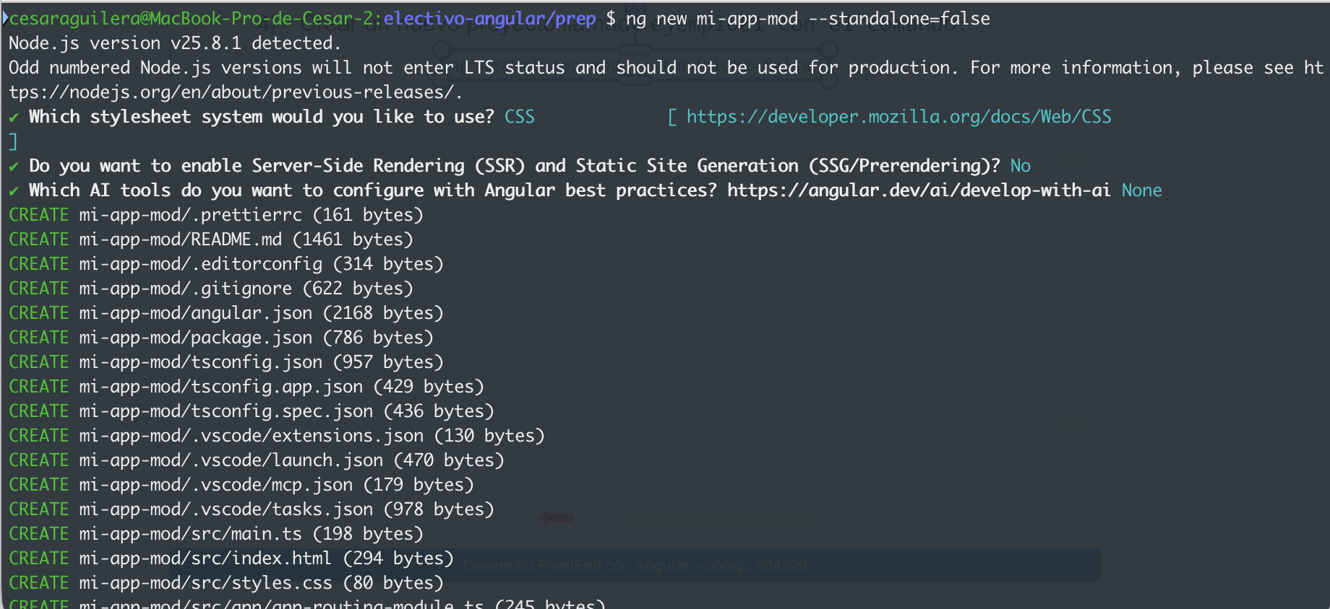
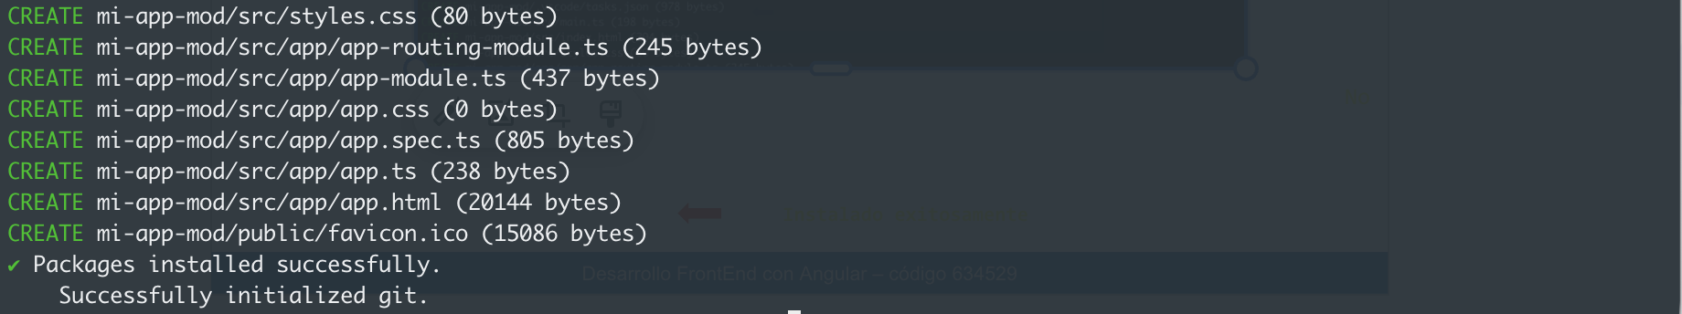
Ejercicio – Empresa ACME …
Crear un nuevo proyecto llamado mi-app-mod con el comando:
ng new mi-app-mod –-standalone=false
CSS
No
None
Instalado exitosamente
Desarrollo FrontEnd con Angular – código 634529

Slide 12
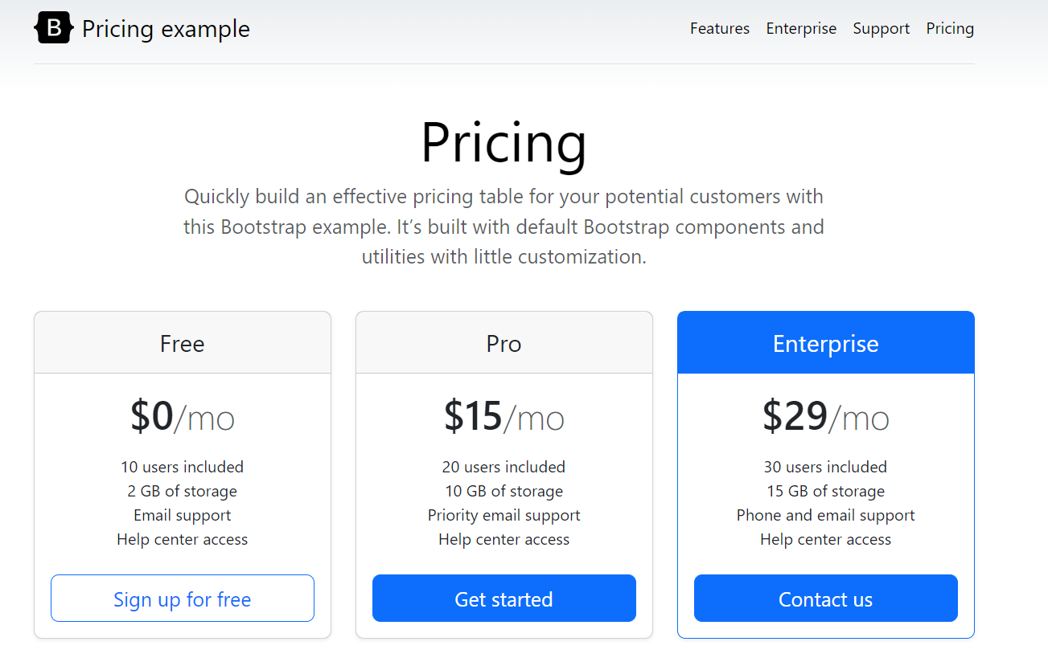
Bootstrap
Bootstrap nos ayuda a maquetar un sitio web con rapidez y, sobre todo, ayudándonos a que el diseño sea correcto y responsivo.
Sitio Oficial de Bootstrap, opción ejemplos:
https://getbootstrap.com/docs/5.3/examples/
Snippet de ejemplo del cual usaremos su código HTML
Desarrollo FrontEnd con Angular – código 634529

Slide 13

Instalar ngx-bootstrap
ngx-bootstrap proporciona componentes Bootstrap con tecnología Angular, por lo que no es necesario incluir componentes JS originales.
Sitio de la librería:
https://www.npmjs.com/package/ngx-bootstrap
Desarrollo FrontEnd con Angular – código 634529

Slide 14
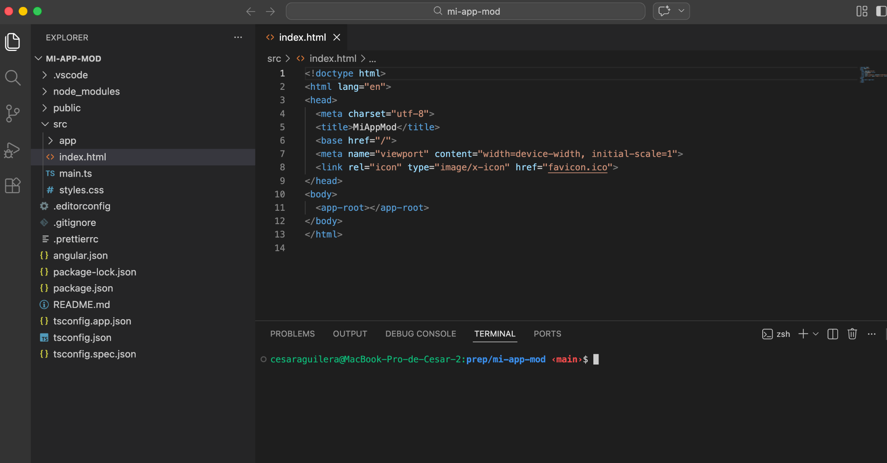
Instalar Bootstrap…
Iniciar Visual Studio Code y abrir nueva terminal
Los siguientes comandos deben ser ejecutados dentro del directorio del proyecto: mi-app-mod
Desarrollo FrontEnd con Angular – código 634529

Slide 15
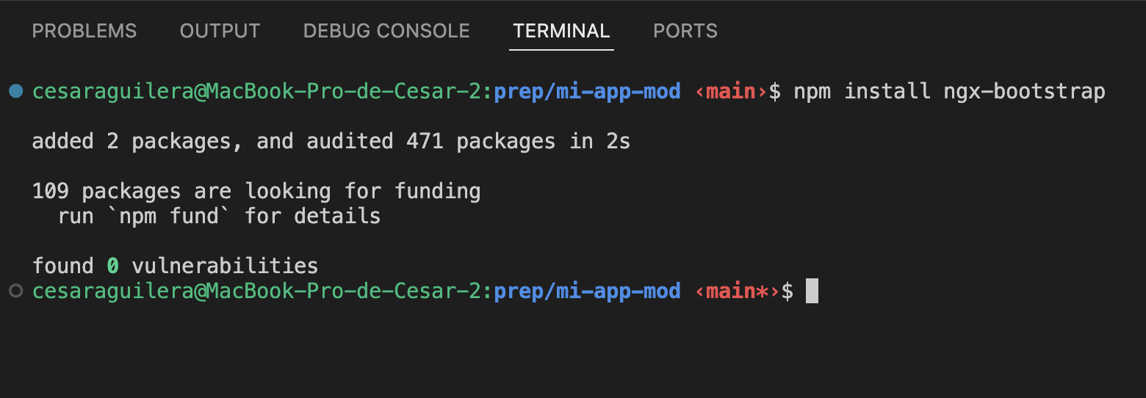
Instalar Bootstrap…
Instalar la librería ngx-bootstrap
npm install ngx-bootstrap
Desarrollo FrontEnd con Angular – código 634529

Slide 16
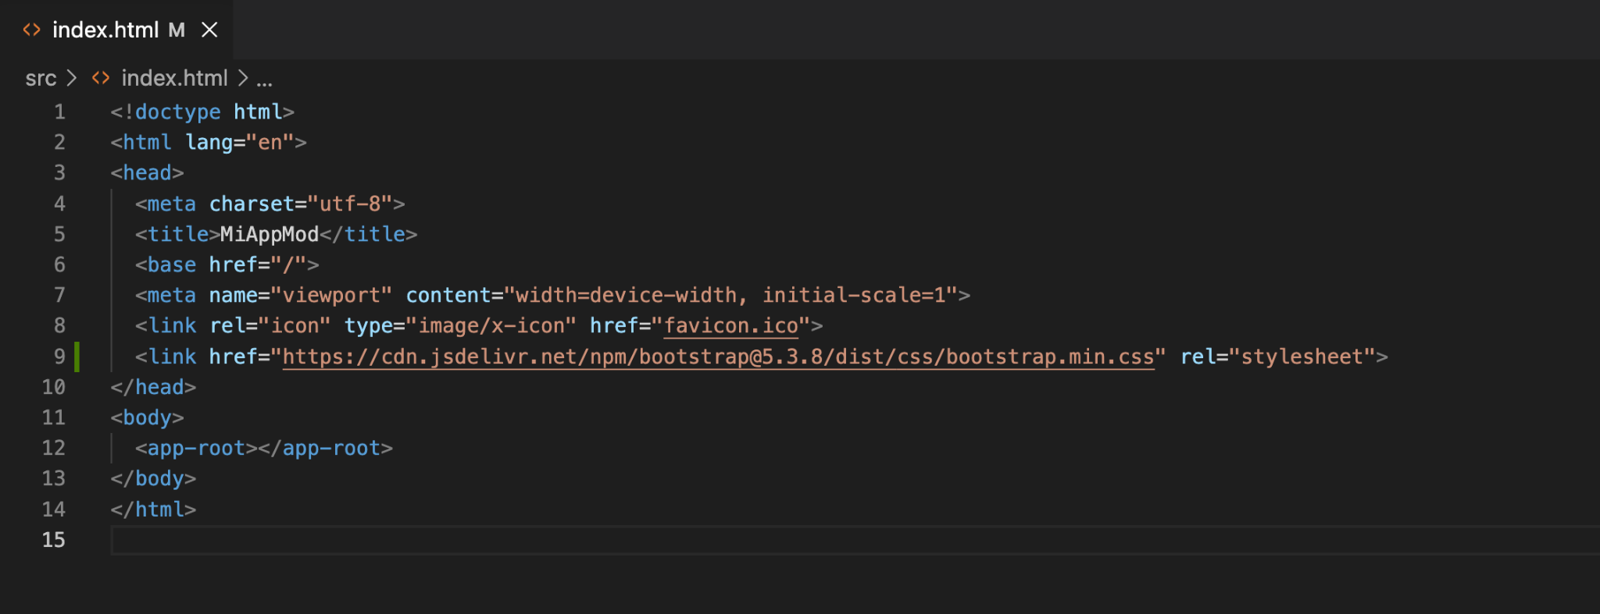
Instalar Bootstrap…
Agregar CDN de CSS de Bootstrap a nuestro proyecto
<link href="https://cdn.jsdelivr.net/npm/bootstrap@5.3.8/dist/css/bootstrap.min.css" rel="stylesheet">
index.html
Abrir el archivo index.html del proyecto y agregar el CDN de Bootstrap 5.3 en la sección del <head>
Desarrollo FrontEnd con Angular – código 634529

Slide 17
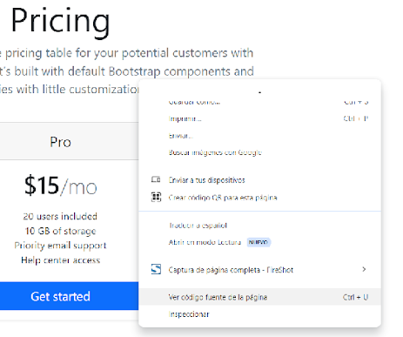

Instalar Bootstrap…
Verificar que funcionan los estilos de Bootstrap en nuestro proyecto
Ver el código fuente HTML del snippet y copiarlo en el portapapeles
https://getbootstrap.com/docs/5.0/examples/pricing/
Botón derecho sobre la página y seleccionar opción “Ver código fuente de la página”
Desarrollo FrontEnd con Angular – código 634529

Slide 18
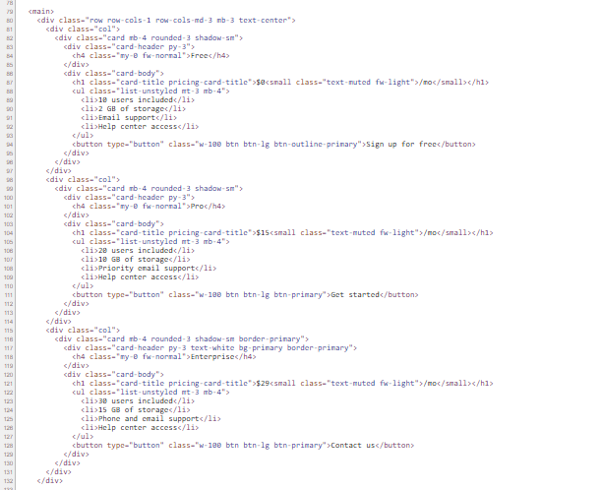
Instalar Bootstrap…
Copiar el código del snippet en nuestro proyecto
app.html
<body>
</body>
Copiar todo el código ubicado dentro de la etiqueta <body> y reemplazar el contenido de app.html
Desarrollo FrontEnd con Angular – código 634529

Slide 19
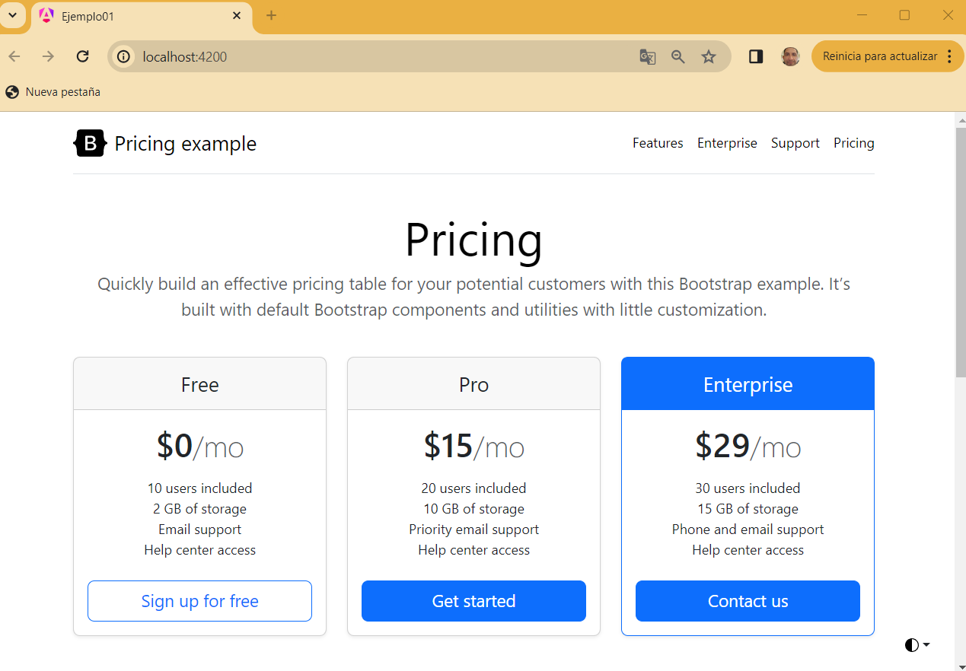
Instalar Bootstrap…
Lanzar el proyecto
ng serve -o
Desarrollo FrontEnd con Angular – código 634529

Slide 20
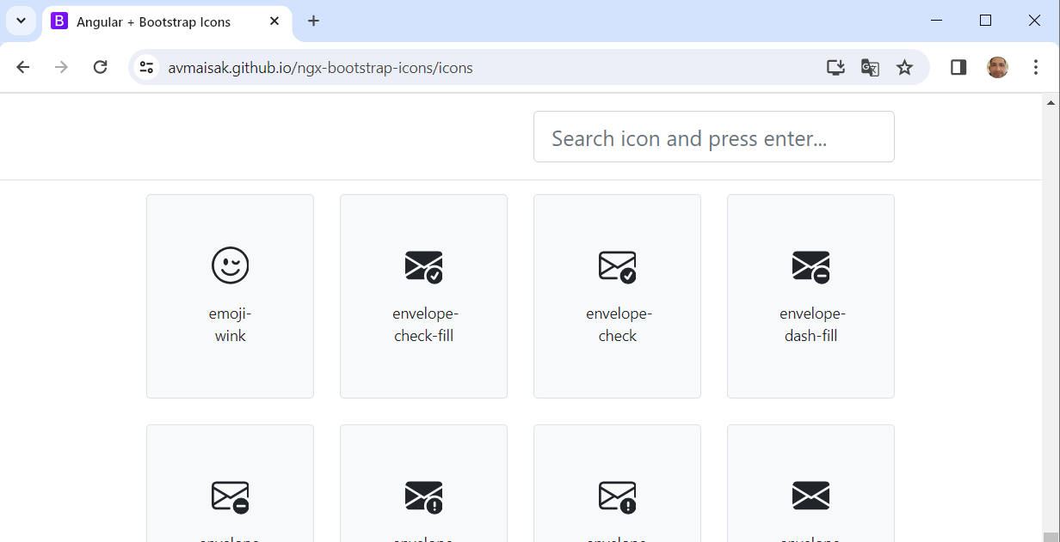
Visualización de íconos para Bootstrap
Lamentablemente ngx-bootstrap no permite la visualización de íconos de Bootstrap. Pero podemos instalar la librería llamada ngx-bootstrap-icons.
https://avmaisak.github.io/ngx-bootstrap-icons/icons
Desarrollo FrontEnd con Angular – código 634529

Slide 21
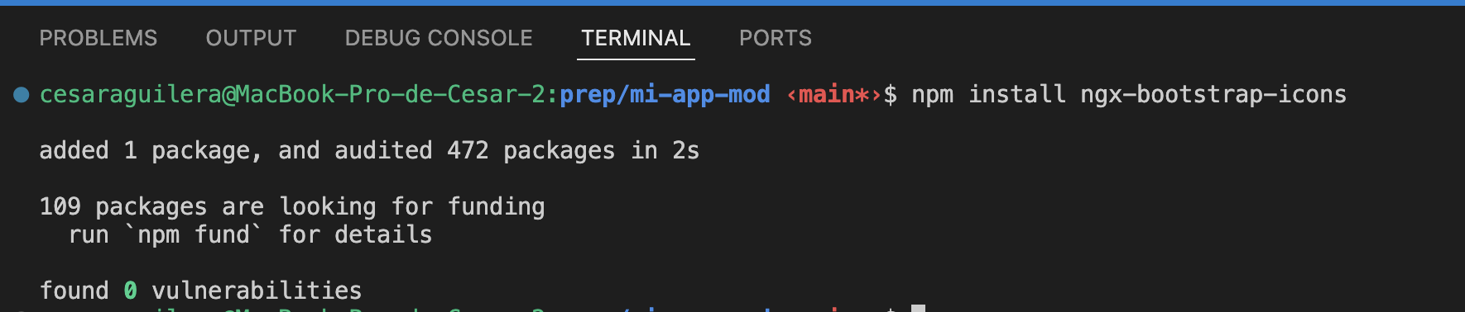
Visualización de íconos para Bootstrap
Instalar la librería llamada ngx-bootstrap-icons.
npm install ngx-bootstrap-icons
Desarrollo FrontEnd con Angular – código 634529

Slide 22
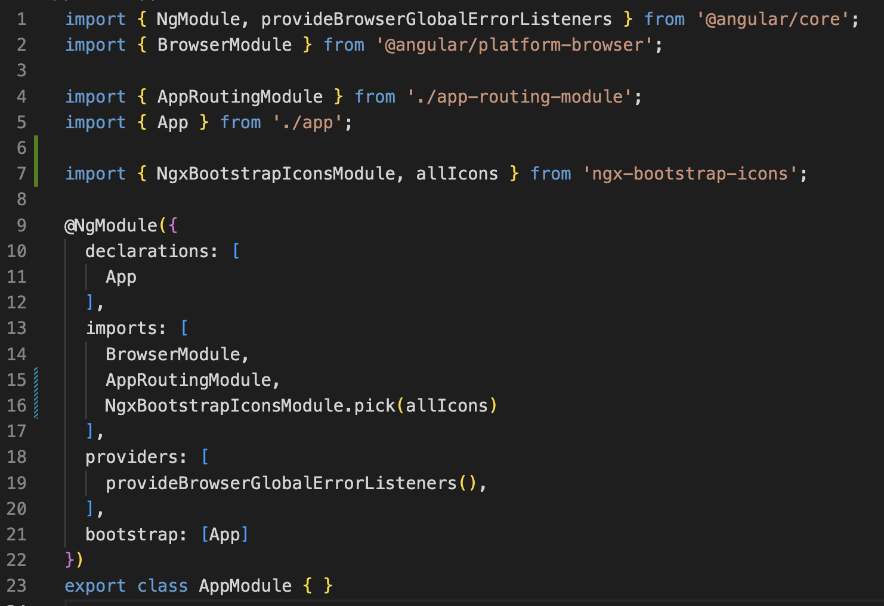
Visualización de íconos para Bootstrap…
Importar el módulo NgxBootstrapIconsModule en nuestro módulo:
app-module.ts
Desarrollo FrontEnd con Angular – código 634529

Slide 23
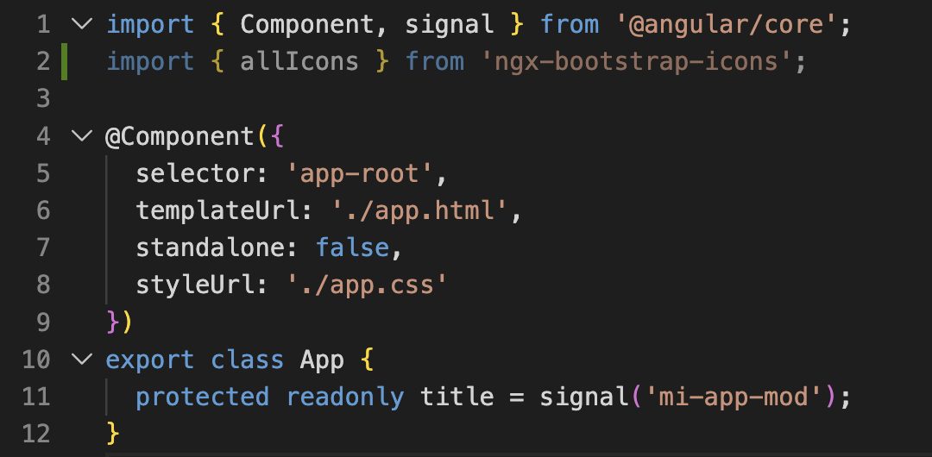
Visualización de íconos para Bootstrap…
Importar los íconos en el componente que los utilizará:
app.ts
Se recomienda importar sólo los íconos a utilizar (no todos)
Desarrollo FrontEnd con Angular – código 634529

Slide 24
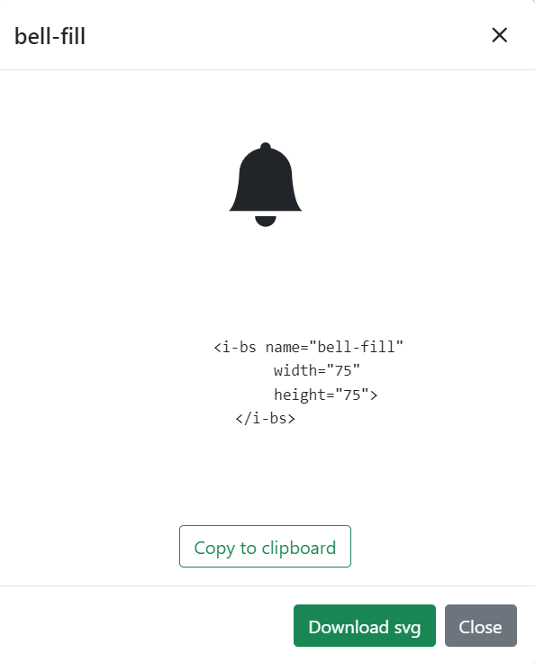
Visualización de íconos para Bootstrap…
Buscar el ícono que deseamos utilizar:
https://avmaisak.github.io/ngx-bootstrap-icons/icons
Copiar el tag que define el ícono para su representación. Pegar en nuestro código html para su visualización.
<i-bs name="bell-fill"
width="75"
height="75">
</i-bs>
Desarrollo FrontEnd con Angular – código 634529

Slide 25
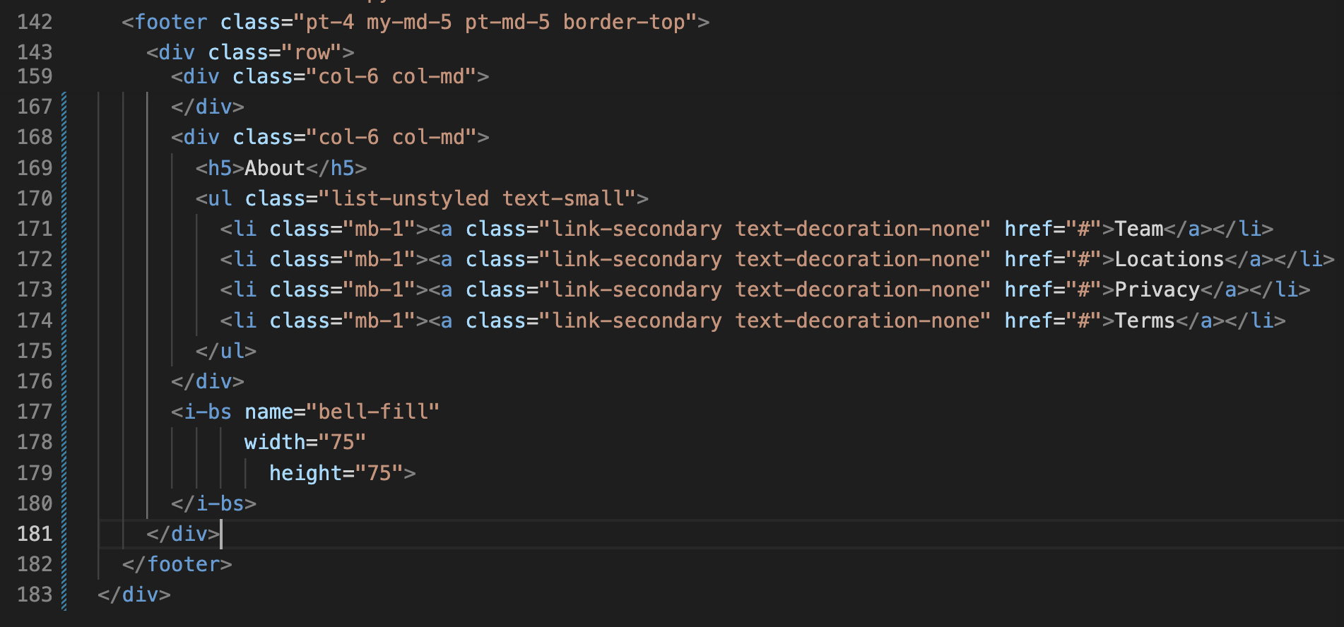
Visualización de íconos para Bootstrap…
Agregar el código del ícono en nuestro template:
app.html
Desarrollo FrontEnd con Angular – código 634529

Slide 26
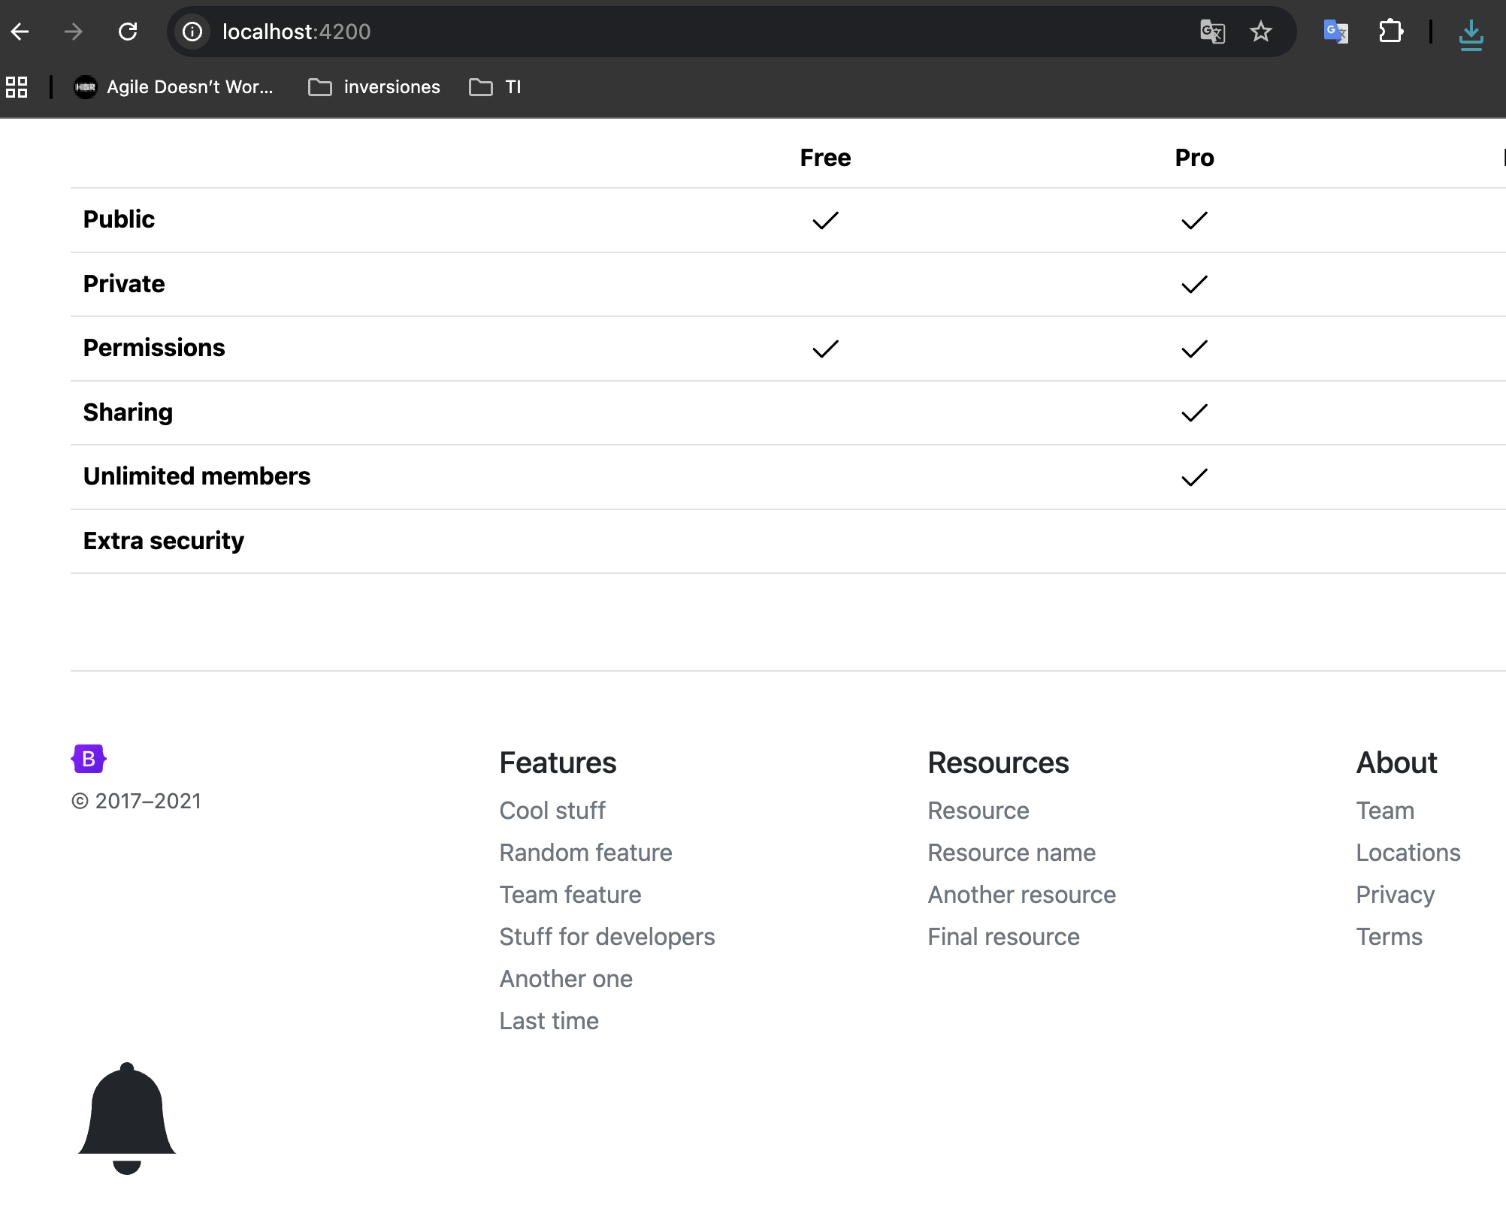
Visualización de íconos para Bootstrap…
Icono bell en nuestra visualización.
Desarrollo FrontEnd con Angular – código 634529

Slide 27
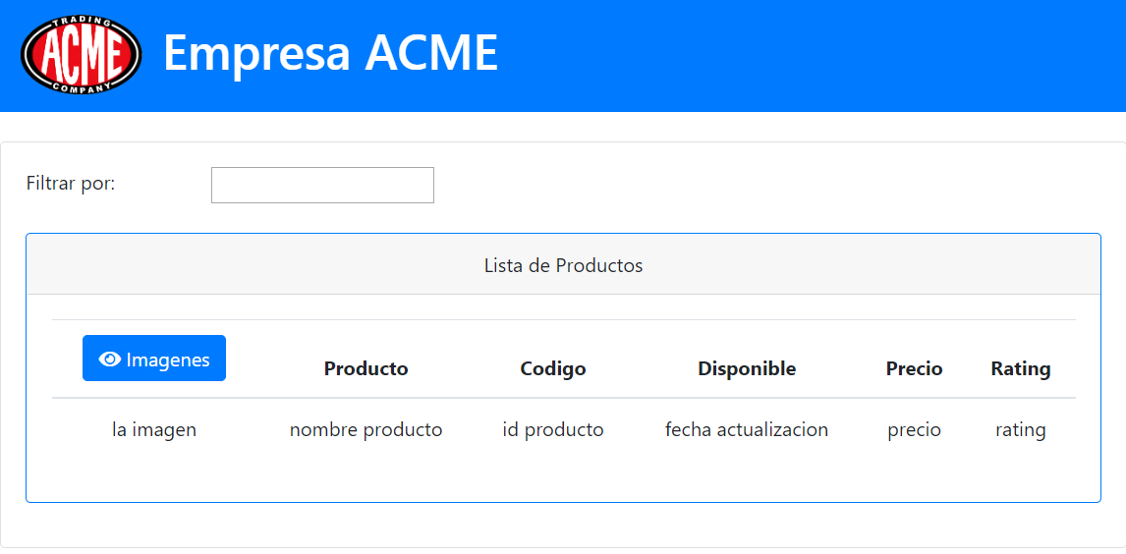
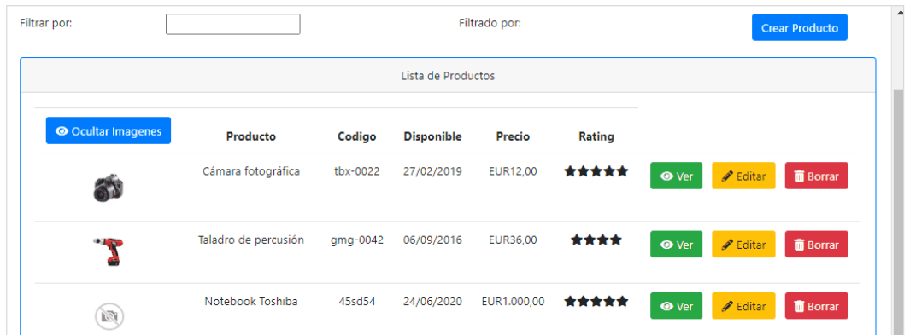
Ejercicio - CRUD de Productos
Vamos a construir un CRUD de productos paso a paso en Angular.
CRUD (Create, Read, Update, Delete)
Desarrollo FrontEnd con Angular – código 634529

Slide 28
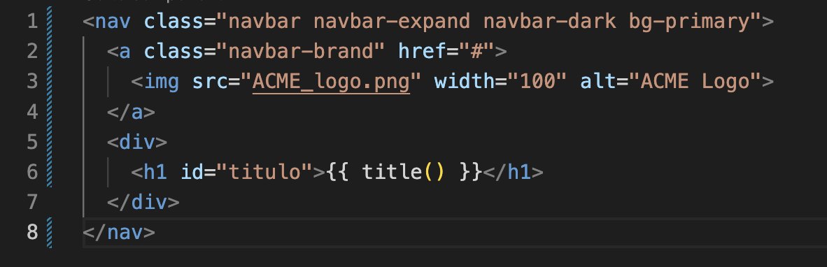
Ejercicio – Agregar Barra de Navegación
Crear encabezado, utilizamos las siguientes etiquetas:
<nav>: permite crear una barra de navegación class=“navbar”
<a>: permite crear un enlace o hipervínculo (# dirige a la misma página)
<img> : permite crear una imagen
<h1> : permite crear un título grande
2
1
3
Copiar imagen a carpeta public
1
2
3
Enlace a variable
Desarrollo FrontEnd con Angular – código 634529

Slide 29
Ejercicio – Definir Grilla Bootstrap
Crear campo para filtro de productos: 1 fila y 2 columnas
Desarrollo FrontEnd con Angular – código 634529

Slide 30

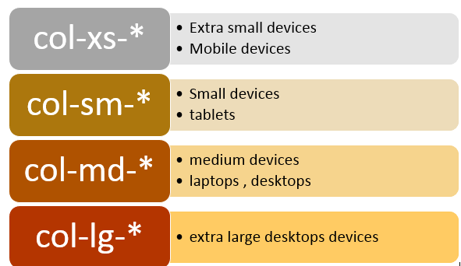
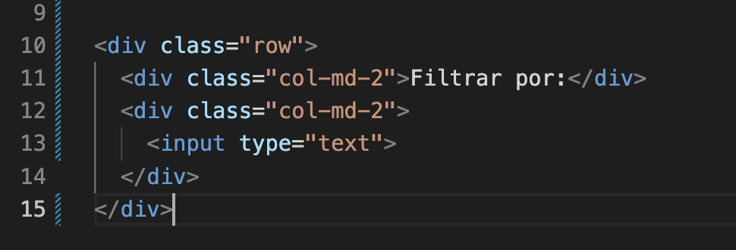
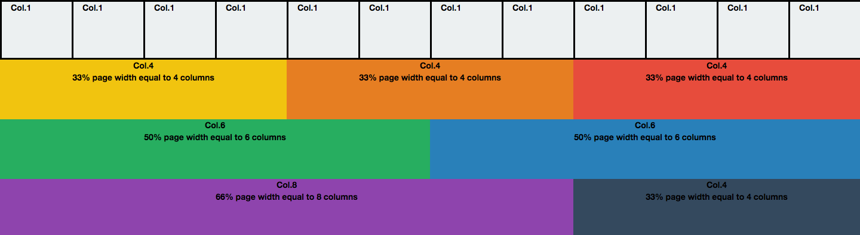
Ejercicio – Definir Grilla Bootstrap
Crear campo para filtro: class=“row” y class=“col”
1
2
Filtro que indica sobre qué tipo de dispositivo aplicar el estilo
1
2
Sistema de Grilla de Bootstrap. Toda pantalla posee filas de 12 columnas
Desarrollo FrontEnd con Angular – código 634529

Slide 31
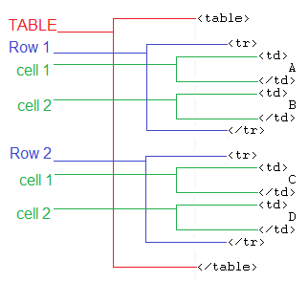
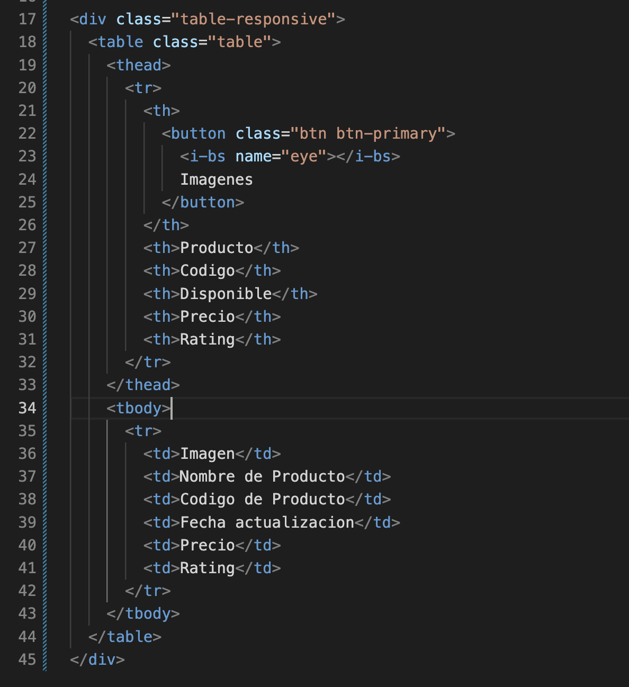
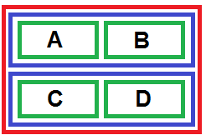
Ejercicio – Agregar Tabla HTML
Crear tabla de datos: HTML <table>
<thead> indica encabezados. Se puede omitir
<tbody> corresponde a datos
Desarrollo FrontEnd con Angular – código 634529

Slide 32
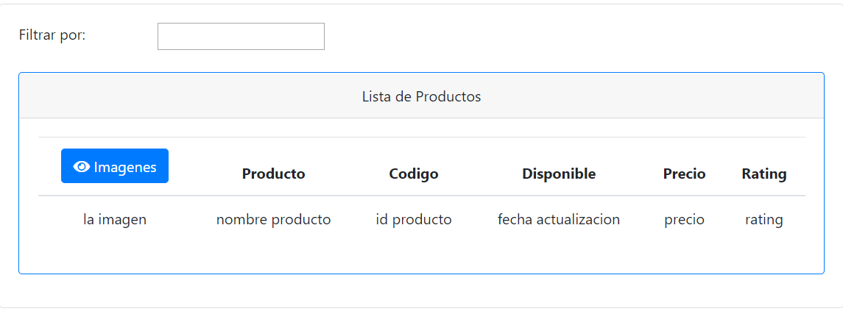
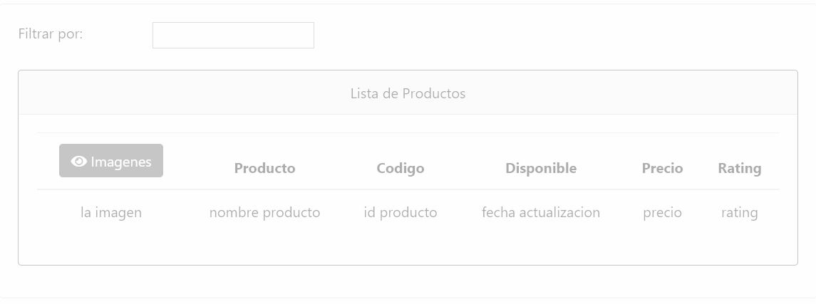


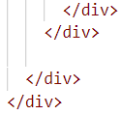
Ejercicio – Agregar Tarjeta HTML
Crear tarjeta contenedora: class=“card”
1
2
Se utilizan 2 card’s una dentro de otra
1
2
Desarrollo FrontEnd con Angular – código 634529

Slide 33
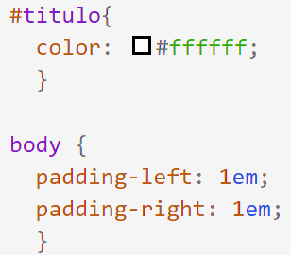
Ejercicio – Estilos CSS
Agregaremos algunos estilos básicos a nuestro componente.
Haremos los cambios en el archivo app.css
Define el color blanco del texto con id=“titulo”
Define margen izquierdo y derecho para el body
Un em, es el tamaño de una letra “M”
Desarrollo FrontEnd con Angular – código 634529

Slide 34
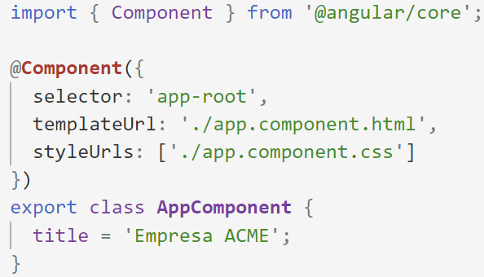
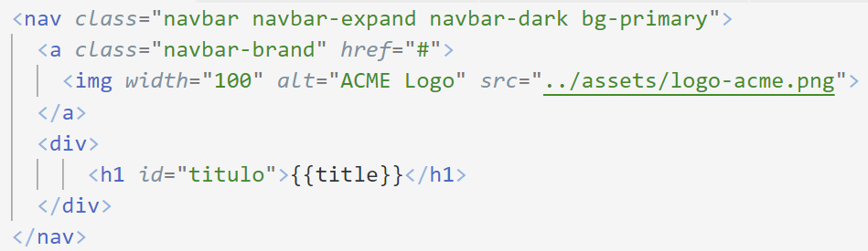
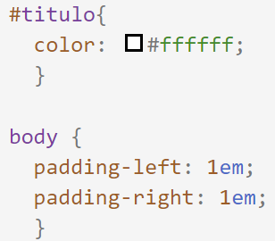
Resumen
Hemos construido un componente principal que corresponde a la página web de administración de productos de la empresa ACME.
app.ts
app.html
app.css
Desarrollo FrontEnd con Angular – código 634529

Slide 35
Un proyecto Angular Standalone no tiene módulo
Si no hay modulo ¿Quien arranca la APP?
Angular Moderno
bootstrapApplication
Desarrollo FrontEnd con Angular – código 634529

Slide 36
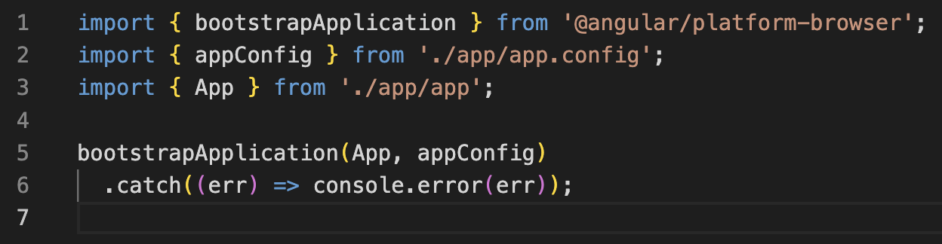
Angular Moderno - bootstrapApplication
Es la función moderna de Angular (introducida en v14+) utilizada para iniciar aplicaciones sin necesidad de un NgModule.
Se encarga de inicializar la plataforma, configurar el motor de renderizado y lanzar el componente raíz (AppComponent) directamente.
Simplifica la configuración de la aplicación en el archivo main.ts
Desarrollo FrontEnd con Angular – código 634529

Slide 37
Visualización de íconos en Angular Moderno
Lamentablemente ngx-bootstrap-icons NO está diseñado para standalone moderno.
Usa módulos.
Provoca un acoplamiento fuerte con Angular.
Requiere aprovisionamiento global de iconos.
Alternativas:
Simple: bootstrap-icons
Avanzada: @ng-icons
La que vamos a usar es bootstrap-icons
No utiliza módulos.
A pesar de proveer una configuración global:
Permite separar el problema de la apariencia a nivel de css
Nos genera un desacoplamiento de Angular en la lógica
Desarrollo FrontEnd con Angular – código 634529

Slide 38
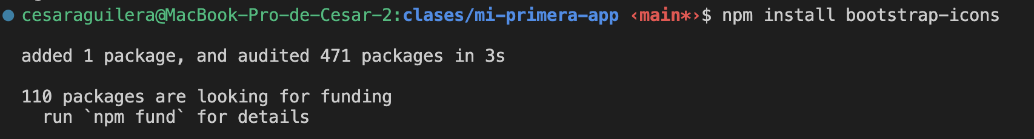
Visualización de íconos en Angular Moderno
Instalar la librería llamada bootstrap-icons.
npm install bootstrap-icons
Desarrollo FrontEnd con Angular – código 634529

Slide 39
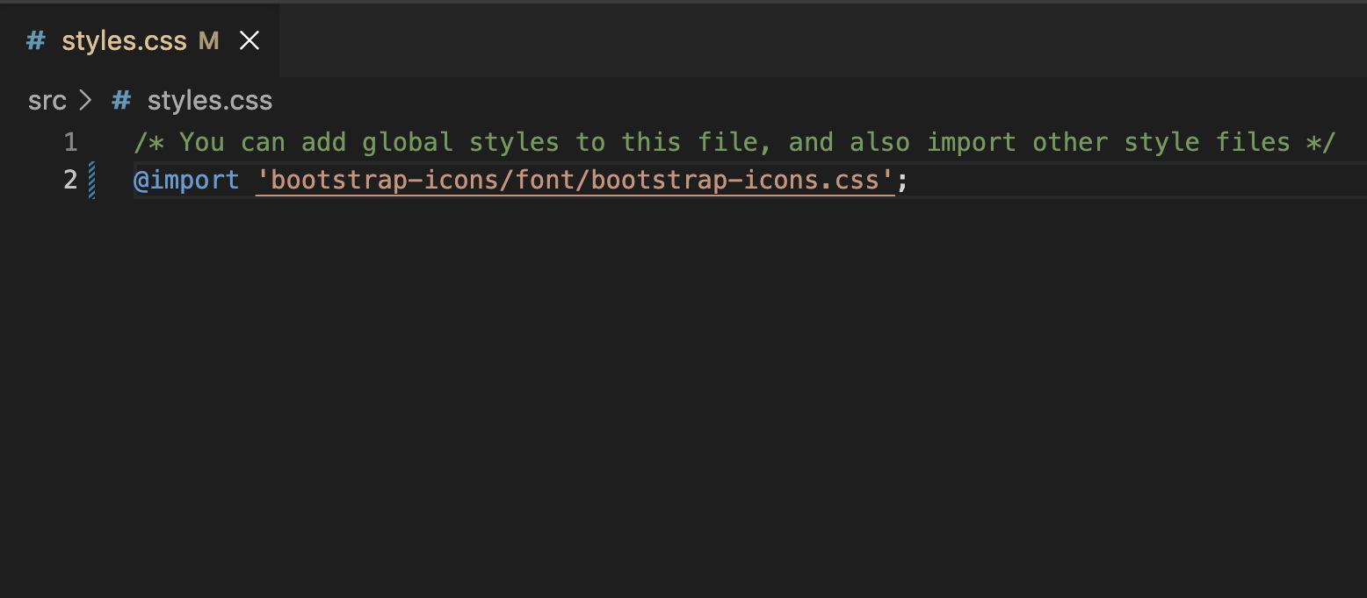
Visualización de íconos en Angular Moderno
Importar la librería en styles.css global del proyecto
@import 'bootstrap-icons/font/bootstrap-icons.css';
styles.css
Desarrollo FrontEnd con Angular – código 634529

Slide 40
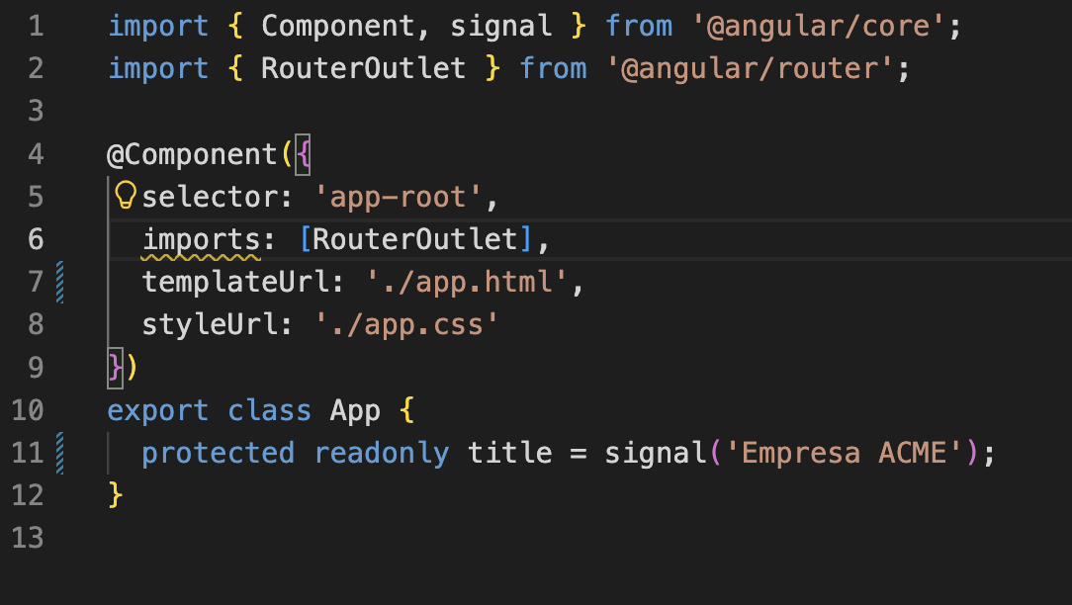
Visualización de íconos en Angular Moderno
El componente no requiere configuración adicional
app.ts
Desarrollo FrontEnd con Angular – código 634529

Slide 41
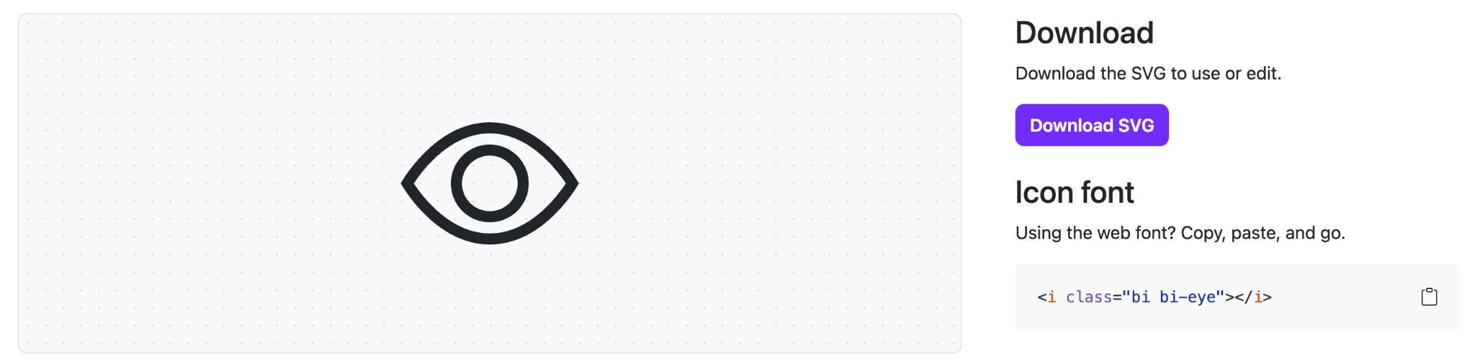
Visualización de íconos en Angular Moderno
Buscar el ícono que deseamos utilizar:
https://icons.getbootstrap.com/
Copiar el tag que define el ícono para su representación. Pegar en nuestro código html para su visualización.
<i class="bi bi-eye"></i>
Desarrollo FrontEnd con Angular – código 634529

Slide 42

Visualización de íconos en Angular Moderno
Agregar el código del ícono en nuestro template:
app.html
Desarrollo FrontEnd con Angular – código 634529

Slide 43
Visualización de íconos en Angular Moderno
Lanzar el proyecto
ng serve -o
Desarrollo FrontEnd con Angular – código 634529

